Slide 1


Slide 2
E-COMMERCE Laboratório de Engenharia de Software – 2º Semestre - 2025
KLEBERSON DOS SANTOS SILVA

Slide 3
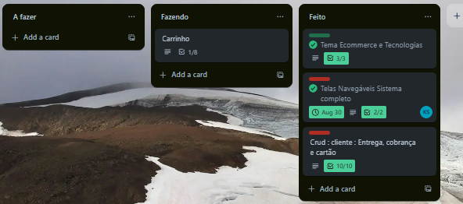
Entrega 30 /08 / 2025 Backlog

Slide 4
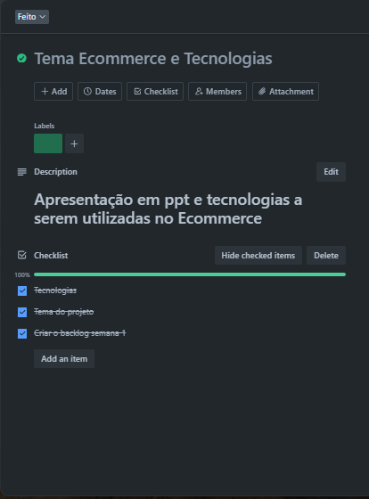
Entrega 30/08/2025 Tema Ecommerce e Tecnologia

Slide 5
E-COMMERCE
O projeto tem como objetivo o desenvolvimento de um sistema e-commerce baseado em uma loja online do time de futebol Palmeiras, contemplando funcionalidades de cadastro de produtos e clientes, controle de estoque, gerenciamento de vendas eletrônicas e suporte a processos de troca. O sistema deve oferecer mecanismos de pesquisa, filtros de consulta e acompanhamento de pedidos, além de garantir a rastreabilidade de transações e integridade dos dados.​
Adicionalmente, o sistema incorpora recurso de análise de vendas e um módulo de recomendação personalizada com IA generativa, permitindo sugerir produtos aos clientes com base em histórico de compras e preferências. ​

Slide 6




E-COMMERCE Tecnologia

Slide 7
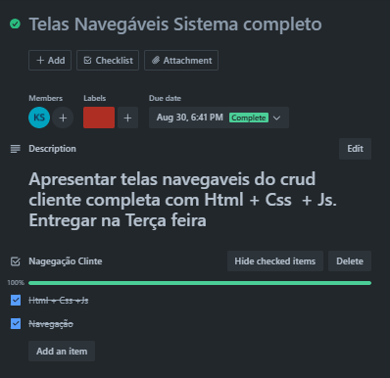
Entrega 02 /09 / 2025 Navegação completa sistema Html + Css + Js

Slide 8
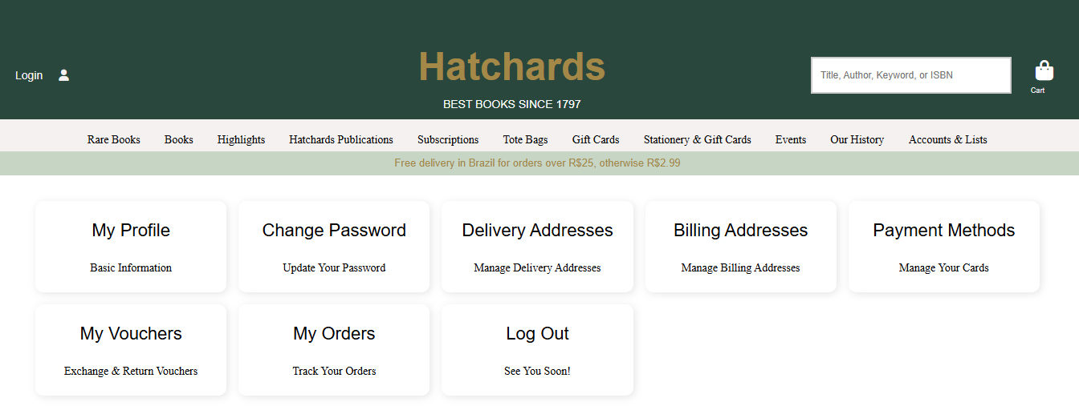
Cliente

Slide 9
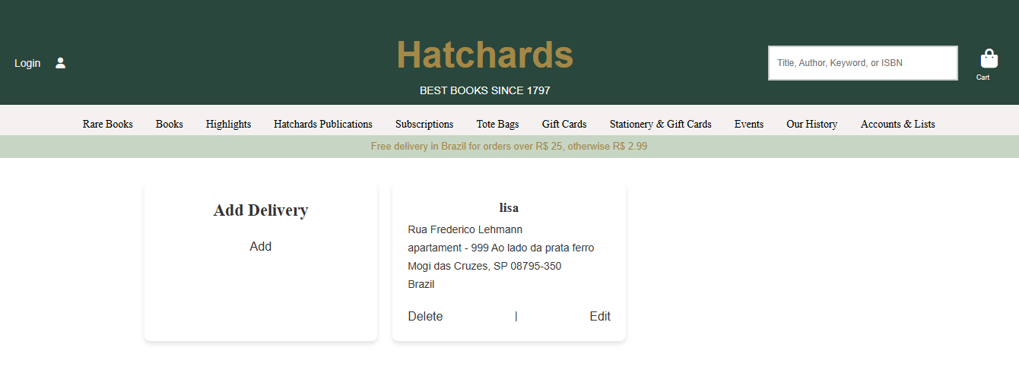

Slide 10
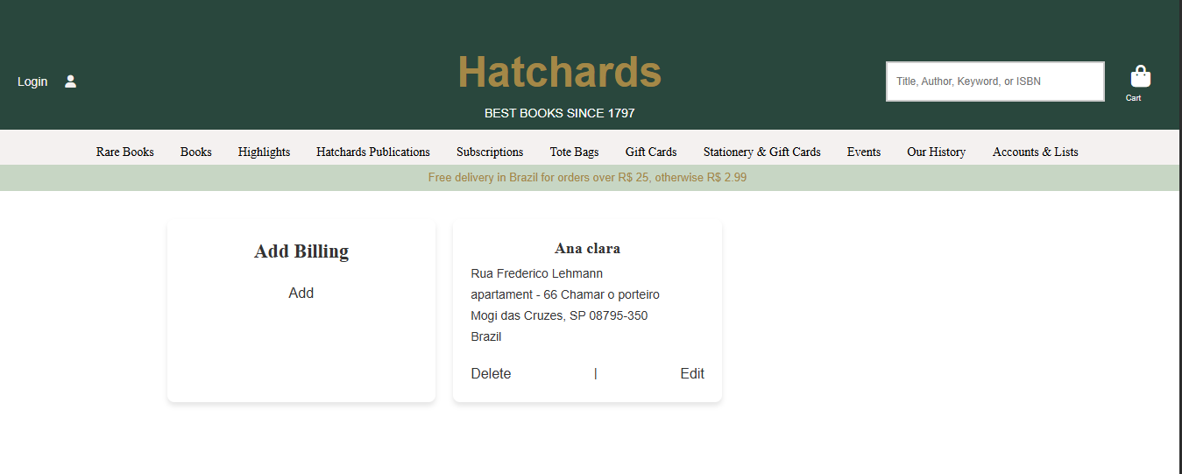

Slide 11
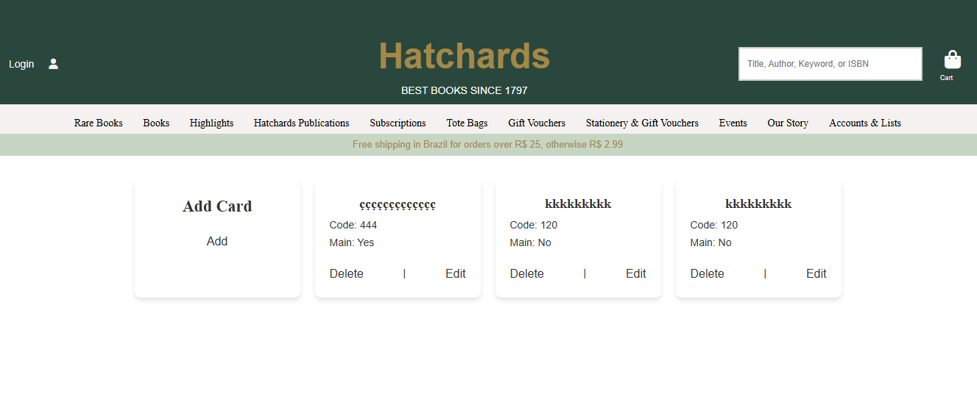

Slide 12
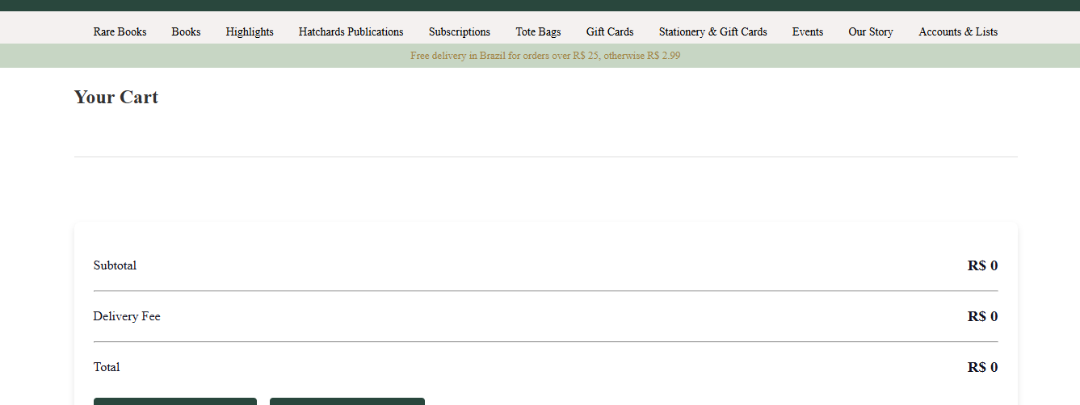

Slide 13
Entrega 09 /09 / 2025 Crud Cliente : Cartão, Entrega e Cobrança

Slide 14
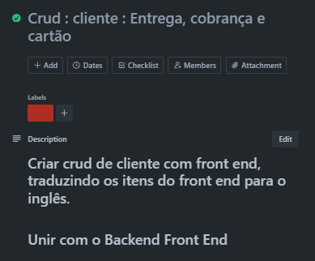
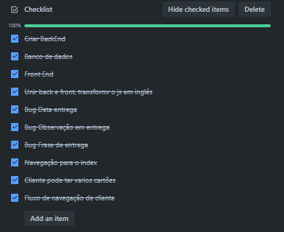
Backlog

Slide 15
Home Cliente

Slide 16
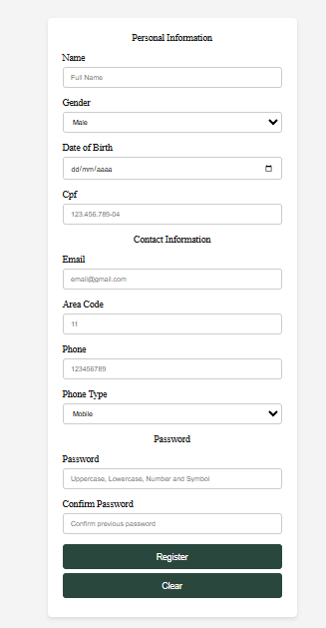
Criar Cliente

Slide 17
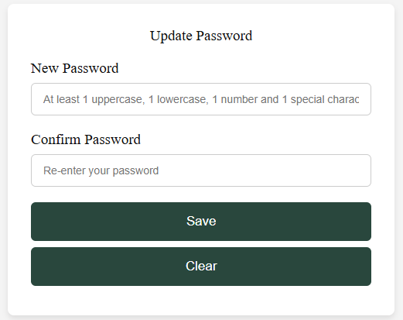
Update senha

Slide 18
Entrega

Slide 19
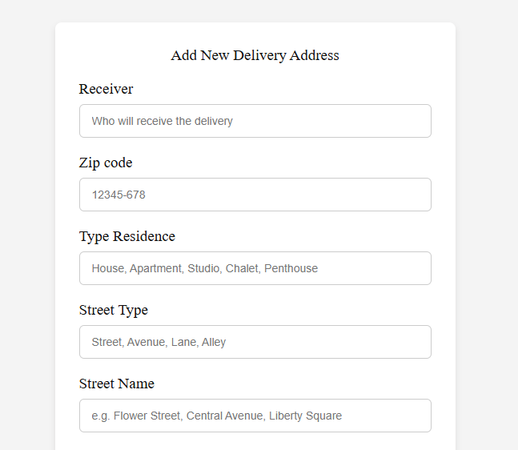
Entrega

Slide 20
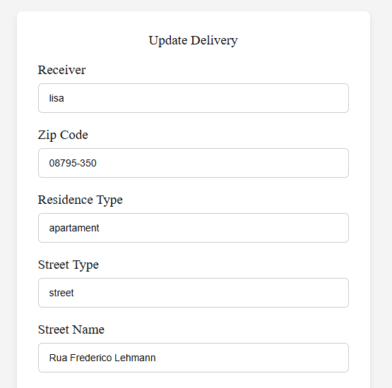
Entrega

Slide 21
Cobrança

Slide 22
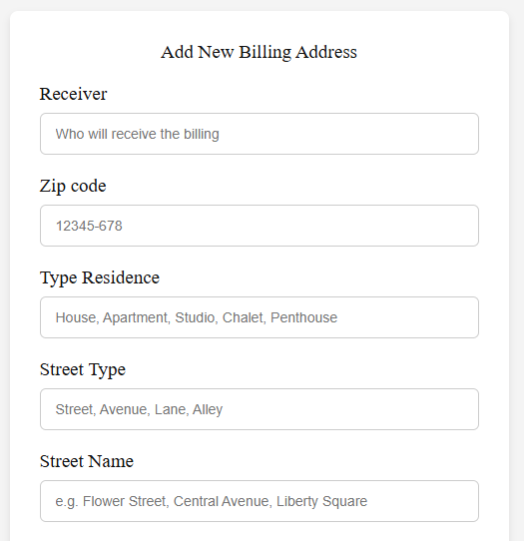
Cobrança

Slide 23
Cartão

Slide 24
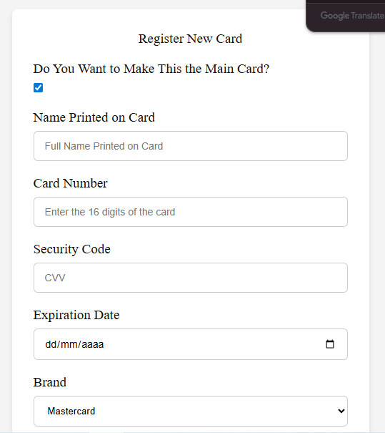
Cartão

Slide 25
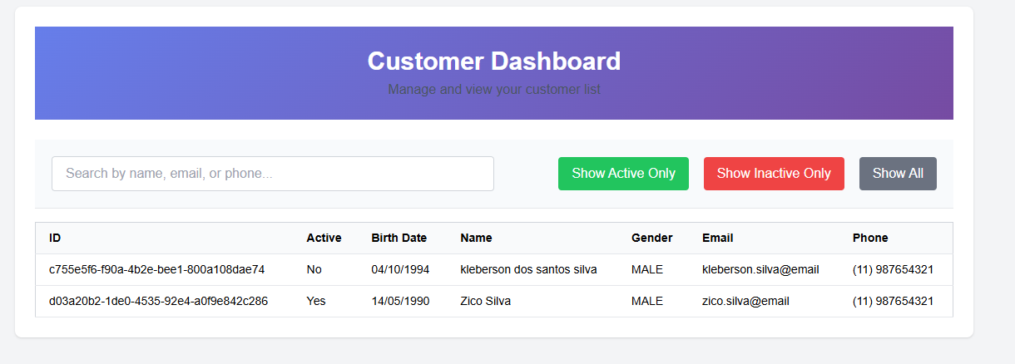
Listar Todos Clientes

Slide 26
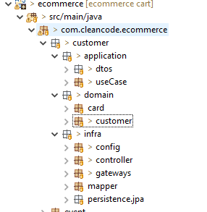
Estrutura Pacote Cliente

Slide 27
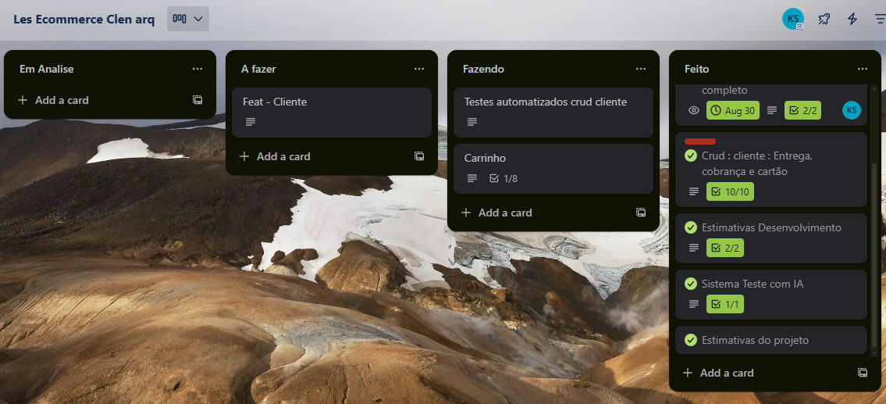
Entrega 16/09 /2025 Casos de teste e Estimativas

Slide 28
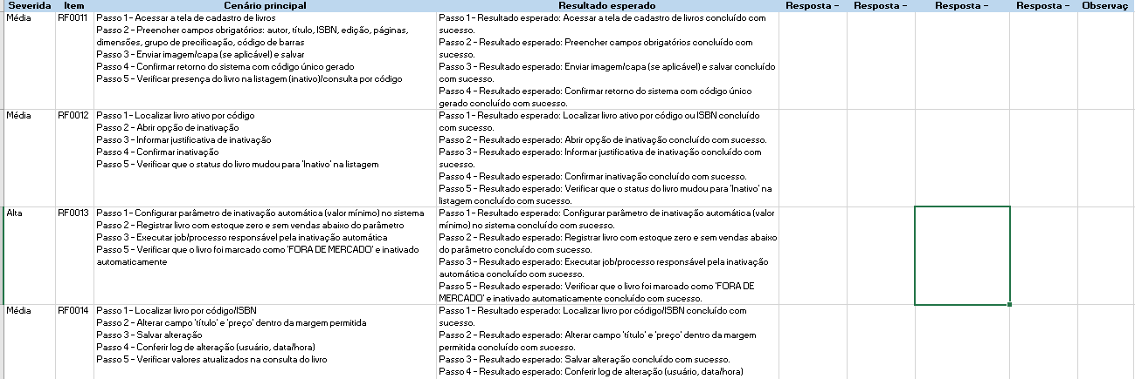
Teste gerados com IA

Slide 29
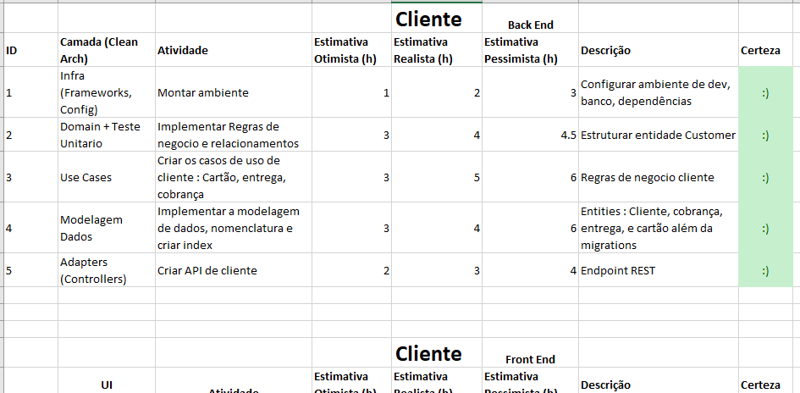
Estimativas De Desenvolvimento

Slide 30
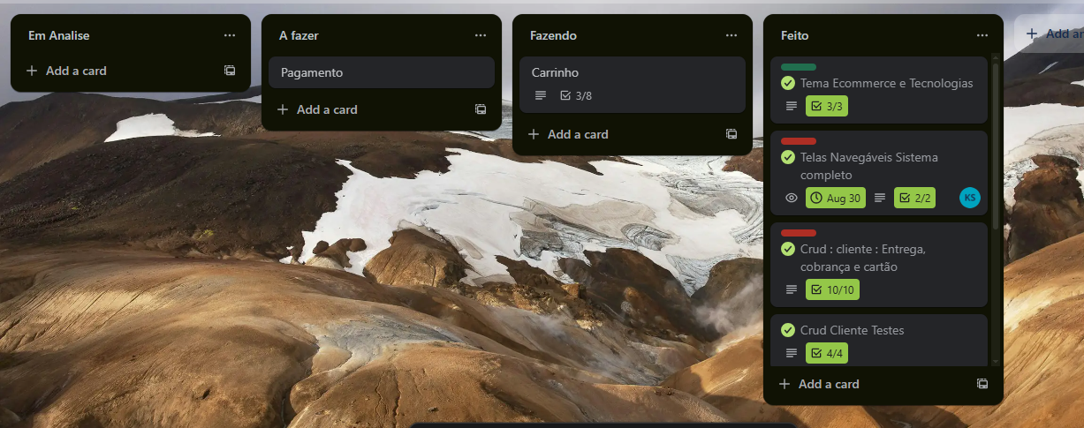
Entrega 23/09 /2025 Teste automatizados de crud cliente Playwright

Slide 31
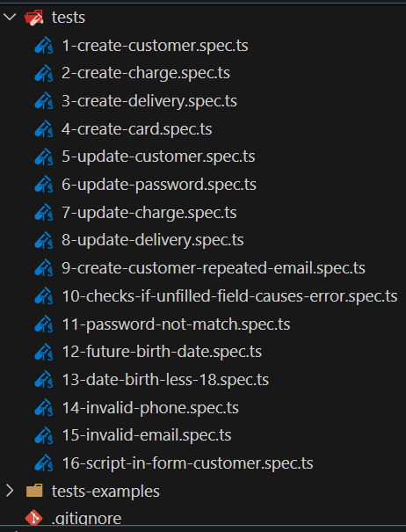
E2E Cliente

Slide 32
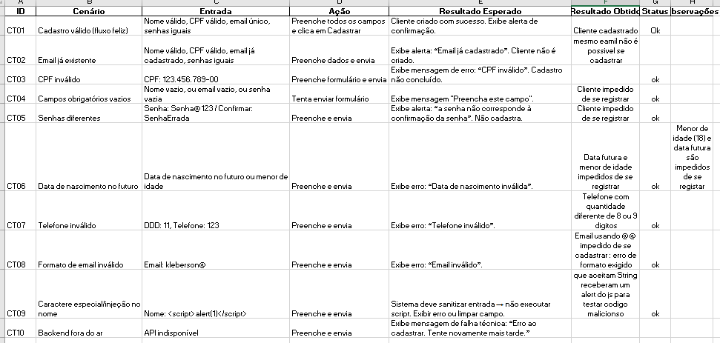
E2E Cliente : Cobertura

